Slide 1
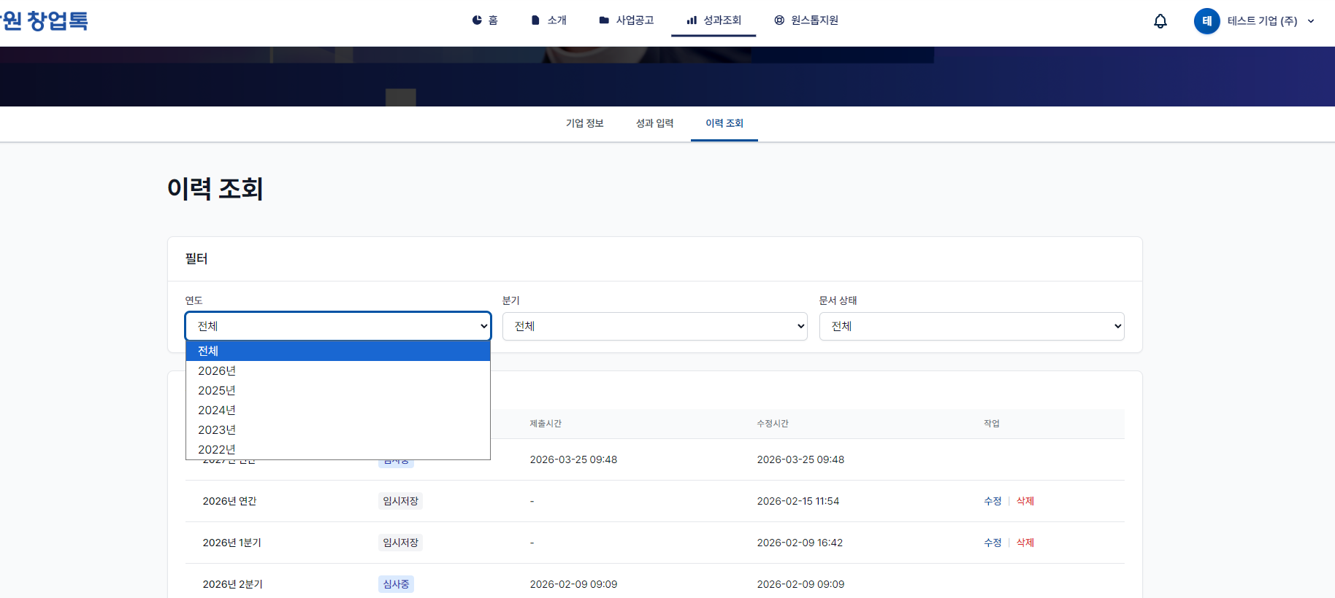
연도를 추가해도 추가되지 않습니다.
(2027년을 추가했지만 2026년까지만 나옵니다)

Slide 2
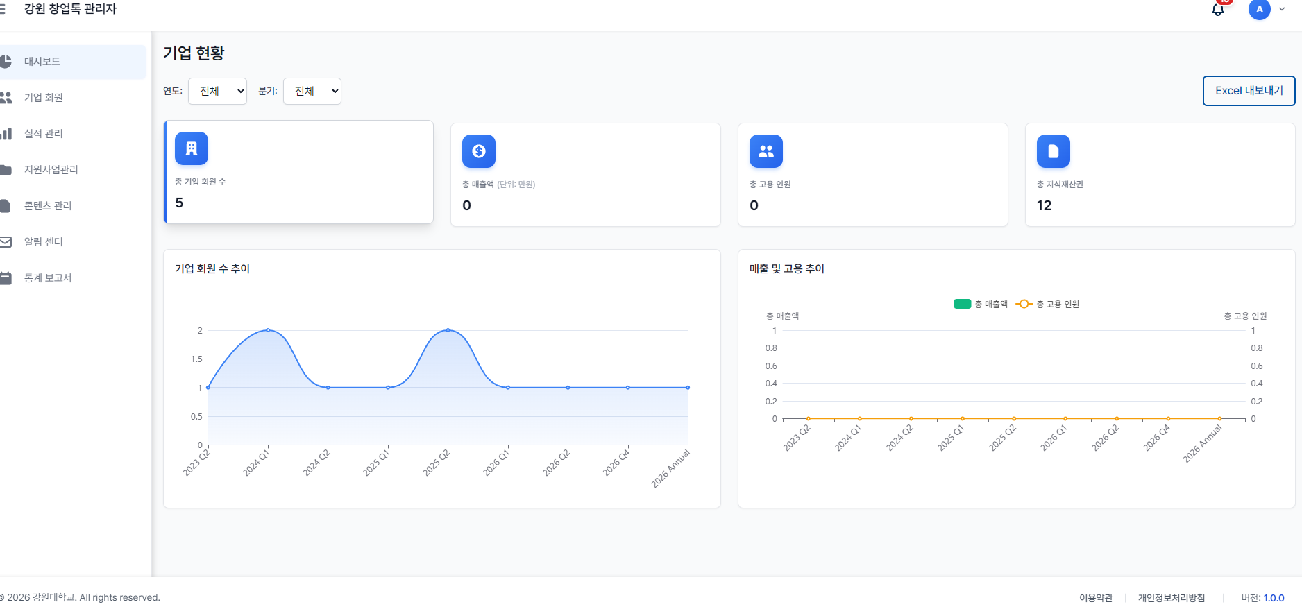
기간 번역 필요Q1~4(1~4분기)

Slide 3
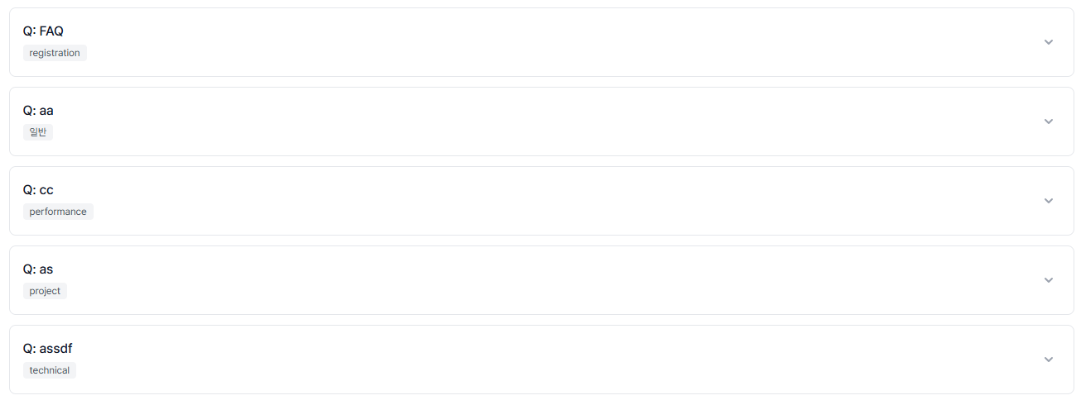
FAQ 신규 등록시 일반 문의 제외하고 카테고리 분류가 영어로 됨

Slide 4
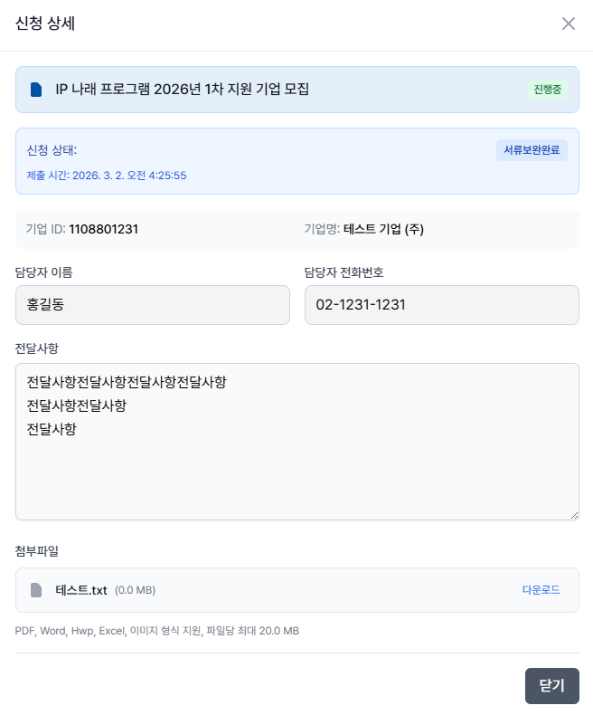
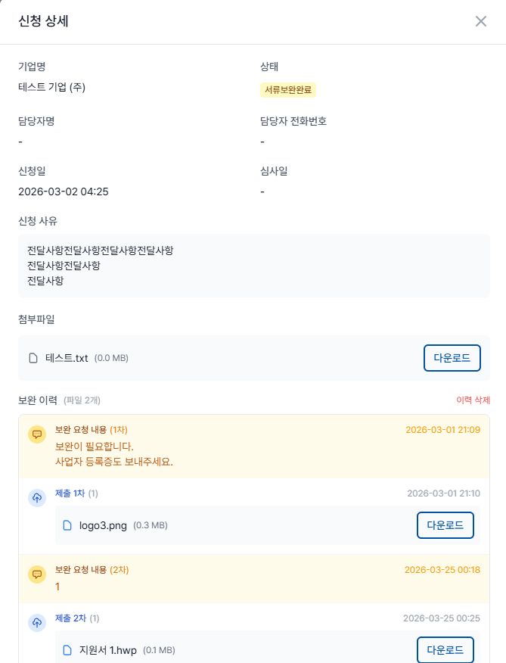
지원사업 신청시 담당자 정보(이름, 전화번호) 관리자페이지로 안넘어옴

Slide 5
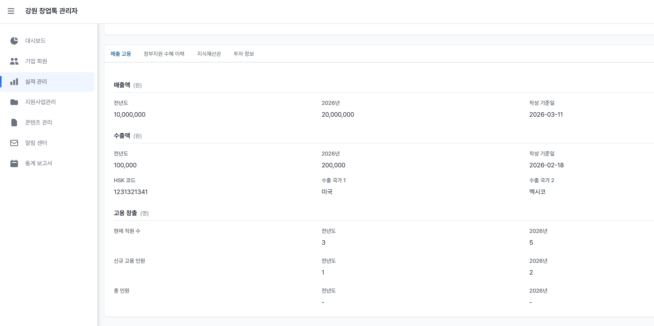
총 인원 합산 안됨

